Slide 1



Supermarket Sales Trend Analysis
Kelompok 1
Bootcamp Smartpath
M. Farel Danendra Rachim
Afra Mahendra Prasetyawati
Reska Mulyasari

Slide 2

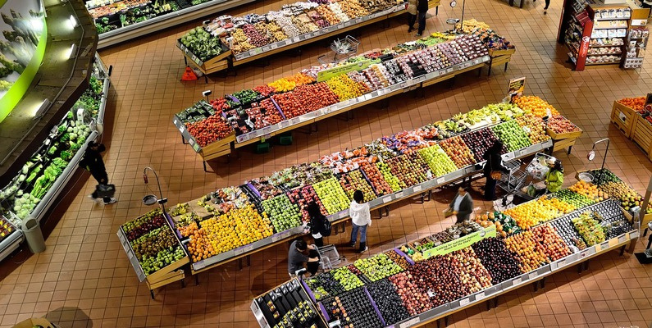
Data Overview
Dataset ini mengandung rekaman riwayat penjualan sebuah perusahaan supermarket di tiga cabang (A, B, C) berbeda selama tiga bulan (Januari - Maret 2019). Cabang-cabang ini terletak di tiga kota berbeda: Naypyitaw, Yangon, dan Mandalay.
6
991
316.6
product line berbeda
total penjualan
mean total penjualan

Slide 3
Atribut Data
Invoice Id
Branch
City (lokasi supermarket)
Customer type
Gender
Product line (kategori produk)
Unit Price (harga tiap produk)
Quantity (banyak produk yang dibeli)
Tax
Total (total harga termasuk Tax)
11. Date (tanggal pembelian)
12. Time (waktu pembelian)
13. Payment (metode pembelian)
14. COGS (Cost of goods sold)
15. Gross margin percentage
16. Gross income
17. Rating: Kualitas shopping customer (skala 1-10)

Slide 4

Scope of Problems
Data perbandingan dari Januari-Maret 2019 mengenai product line yang paling banyak dijual/income terbesar.
Data tren penjualan dari setiap cabang per minggu dari Januari-Maret 2019 dan per jam dalam periode waktu tersebut.
Data perbandingan periode penjualan puncak dari setiap cabang.
Data perbandingan jenis pelanggan dan pembayaran per cabang.
Rumusan Masalah
Bagaimana perbandingan total penjualan/income per cabang?
Bagaimana perbandingan jenis pelanggan dan jenis pembayaran per cabang?
Bagaimana tren per minggu dan per jam untuk setiap product line?
Product line apa yang paling laris dalam periode penjualan puncak dari setiap cabang?

Slide 5
Metodologi
PERMASALAHAN
DATA REQUIREMENTS
DATA COLLECTION
Menetapkan tujuan dan pertanyaan penelitian
Menentukan data yang diperlukan untuk penelitian
Mengumpulkan data yang penting untuk dianalisis
Tujuan: Menentukan perbandingan dan tren total/income penjualan
Mencari data supermarket di Kaggle.com
Mengumpulkan data dari Kaggle.com berupa csv
INSIGHT & RECOMMENDATION
Menjawab pertanyaan penelitian, membuat summary/rekomendasi
DATA CLEANING
Membersihkan data mentah
Apa yang dapat ditingkatkan dari penjualan?
Mencari data duplikat, data outlier, dan data yang tidak ada nilainya
MACHINE LEARNING
DATA VISUALIZATION
Pemilihan/penerapan model yang sesuai
Membuat grafik perbandingan & tren dan dashboard
DATA ANALYSIS
Analisis Python & Tableau
Training model SVR terhadap atribut2 tertentu
Membuat grafik seperti bar/line chart di Tableau
Menganalisis statistika dasar atribut-atribut.

Slide 6
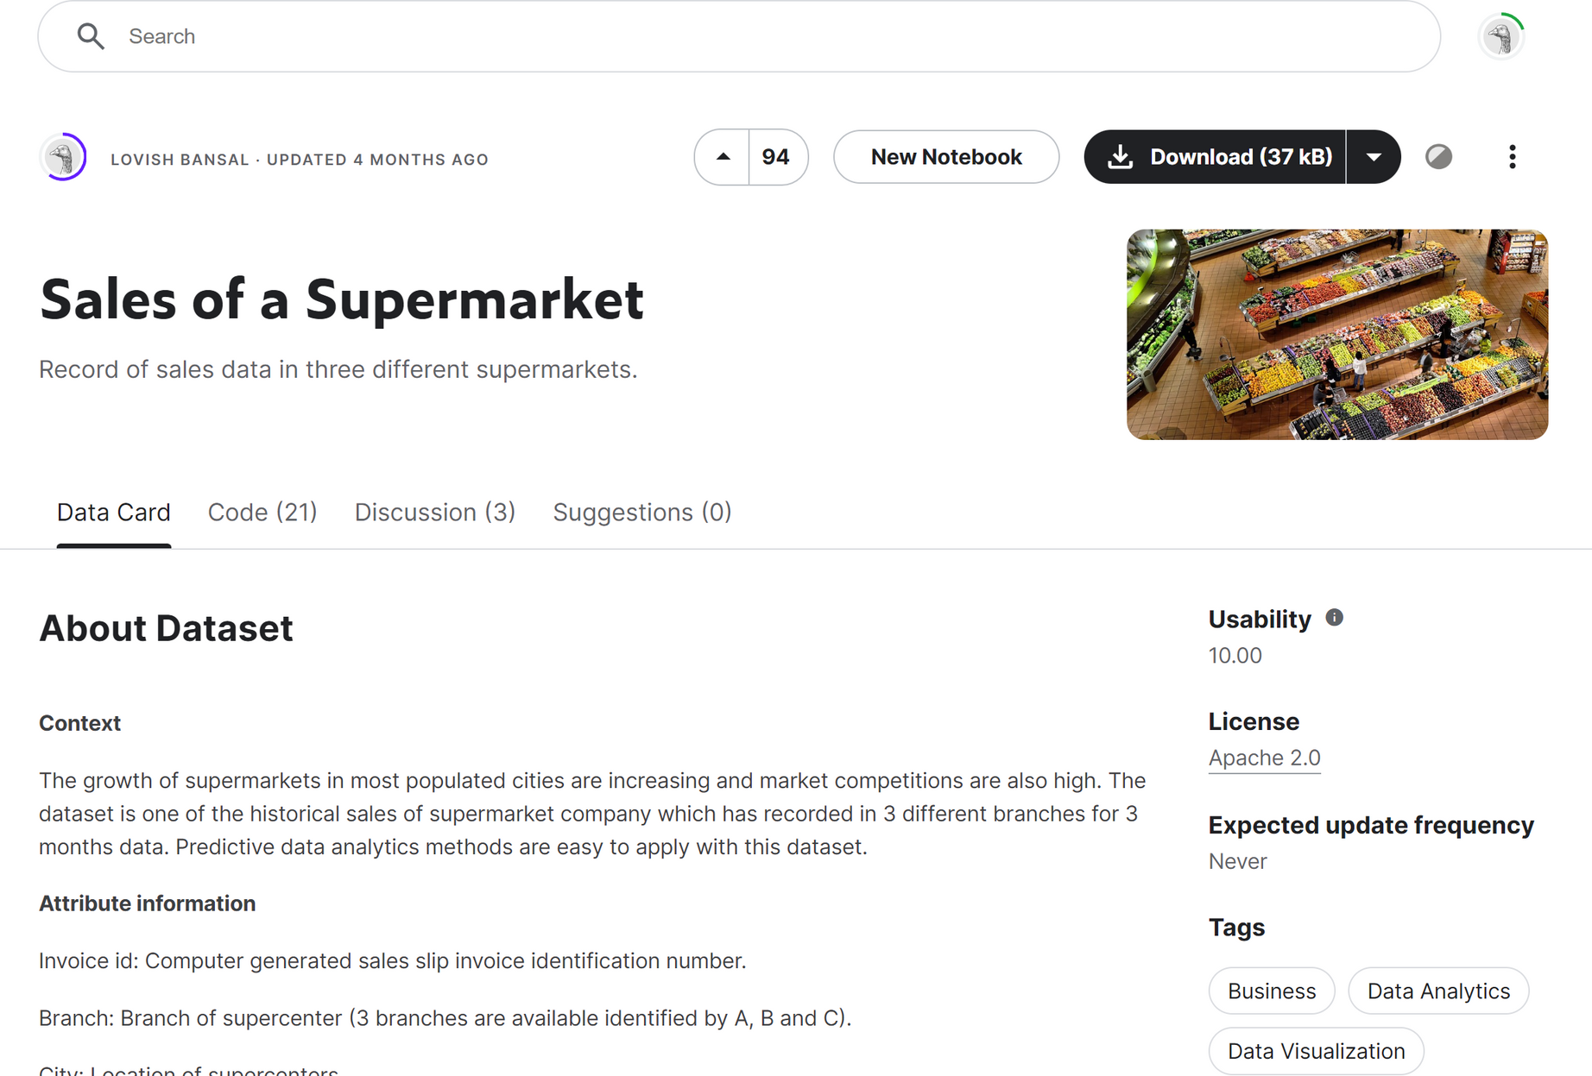
Data Source
Data penjualan dari tiga supermarket berbeda diperoleh dari Kaggle.com (https://www.kaggle.com/datasets/lovishbansal123/sales-of-a-supermarket/data)
Data ini mengandung informasi mengenai income, total penjualan, customer type, tanggal penjualan, rating, dan informasi lainnya selama Januari-Maret 2019. Kami mengunduh dataset dalam bentuk csv dari Kaggle.com dan memprosesnya untuk analisis memakai dataframe pandas.

Slide 7
Data Cleaning
DUPLICATED & MISSING DATA
PENGUBAHAN TIPE DATA
OUTLIER CHECK
Data tidak memiliki nilai duplikat, typo, ataupun nilai kosong setelah diperiksa menggunakan metode duplicated() dan isna().
Kami memeriksa outlier setiap atribut numerik dataset dengan menggunakan boxplot. Terdapat beberapa outlier di gross income, tax 5%, total, dan cogs. Lalu kami menghilangkan baris data outlier berdasarkan IQR karena jumlahnya tidak terlalu banyak (9 baris).
Kita mengubah tipe data atribut Date dan Time menjadi Datetime agar kami dapat menganalisis dan memvisualisasikan tren penjualan per satuan waktu dengan baik.

Slide 8
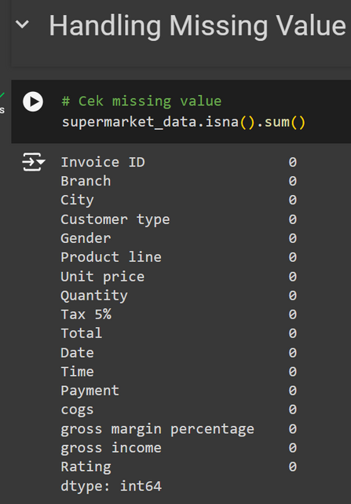
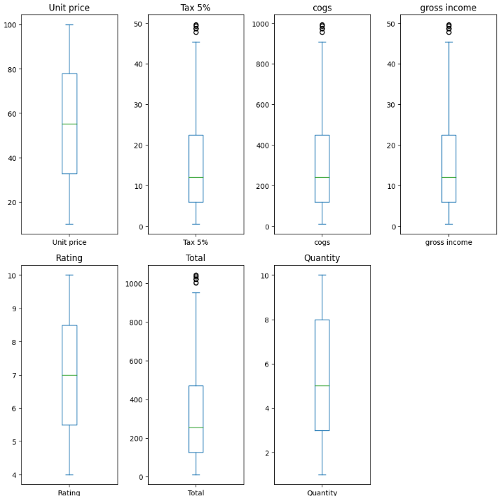
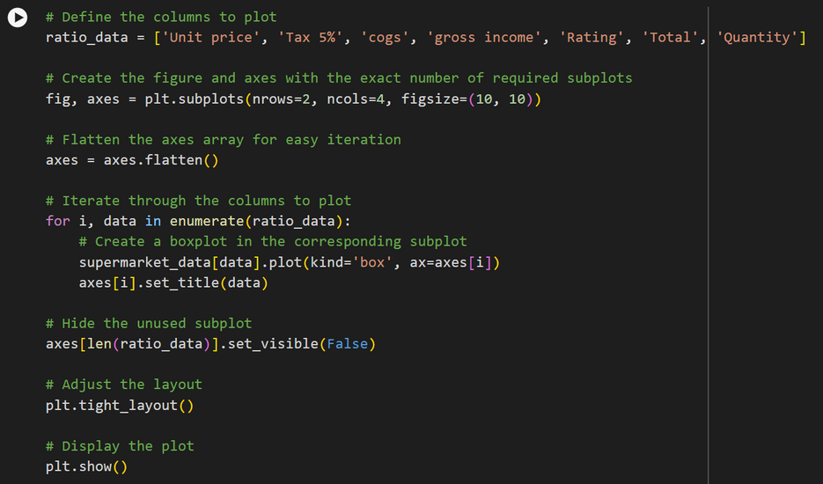
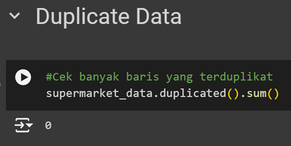
Data Cleaning

Slide 9
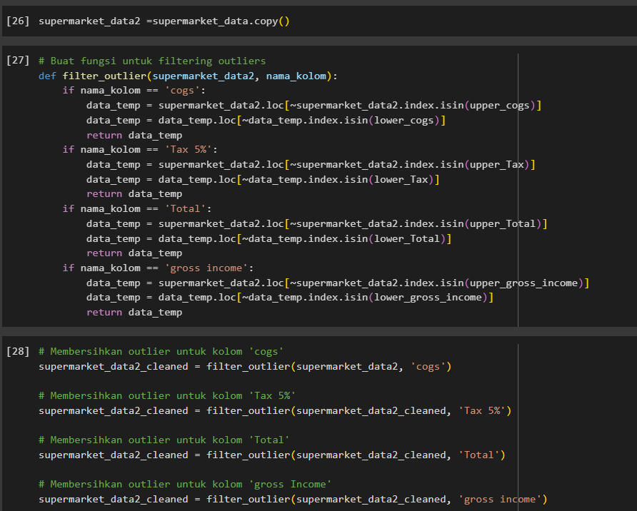
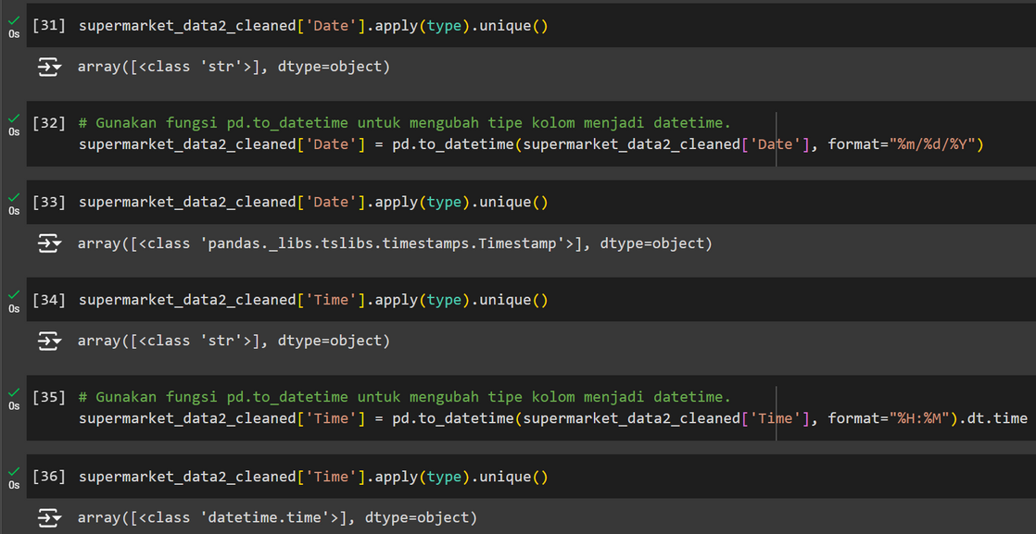
Data Cleaning

Slide 10
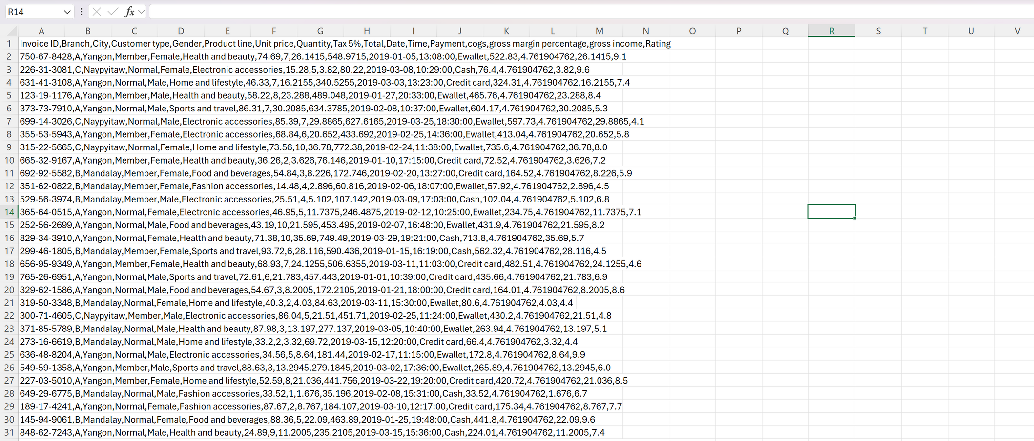
Data Cleaning

Slide 11
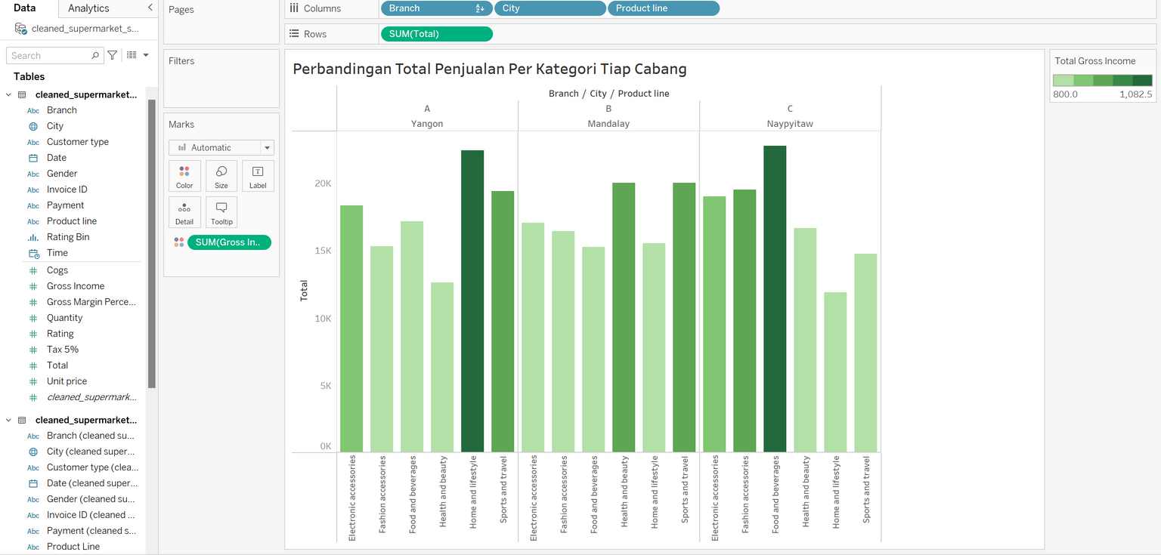
Data Visualization
Perbandingan Total Penjualan Per Kategori Tiap Cabang: Tinggi setiap bar chart menunjukkan banyaknya total penjualan, sedangkan warna bar menunjukkan gross income (semakin besar gross income, semakin gelap warnanya).

Slide 12
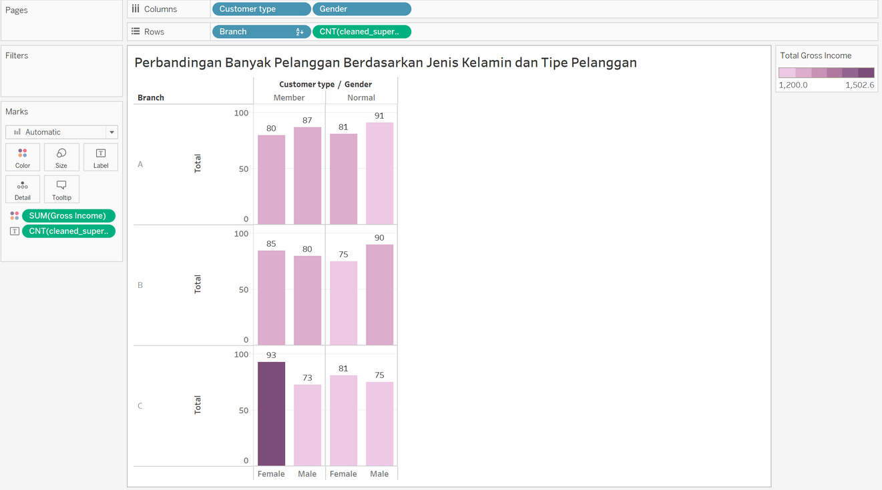
Data Visualization
Perbandingan Banyak Pelanggan Berdasarkan Jenis Kelamin dan Tipe Pelanggan: Membedakan jumlah banyaknya jenis kelamin pelanggan dan tipe pelanggan (member/normal) untuk setiap cabang, dengan member wanita yang memiliki total gross income terbanyak pada cabang C.

Slide 13
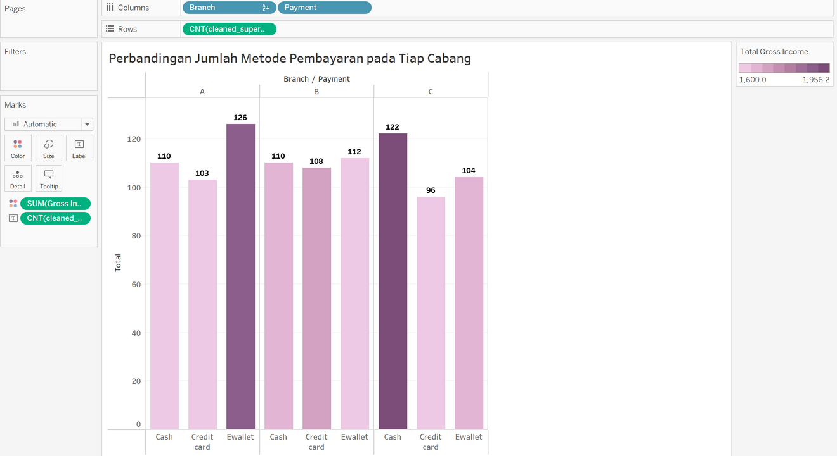
Data Visualization
Perbandingan Jumlah Metode Pembayaran pada Tiap Cabang: Menampilkan banyaknya jumlah metode pembayaran yang digunakan untuk setiap cabang, serta gross income yang dihasilkan berdasarkan kegelapan warnanya.

Slide 14
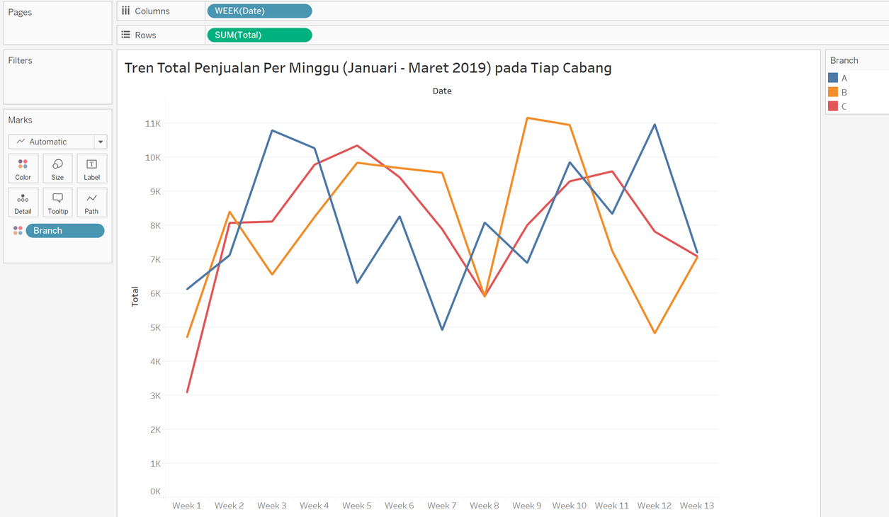
Data Visualization
Tren Total Penjualan Per Minggu Tiap Cabang: Line chart yang menunjukkan warna berbeda untuk setiap cabang, dengan perkembangan selama 13 minggu. Puncak penjualan cabang A terdapat pada minggu 3 dan 12; B pada minggu 9 dan 10; C pada minggu 5.

Slide 15
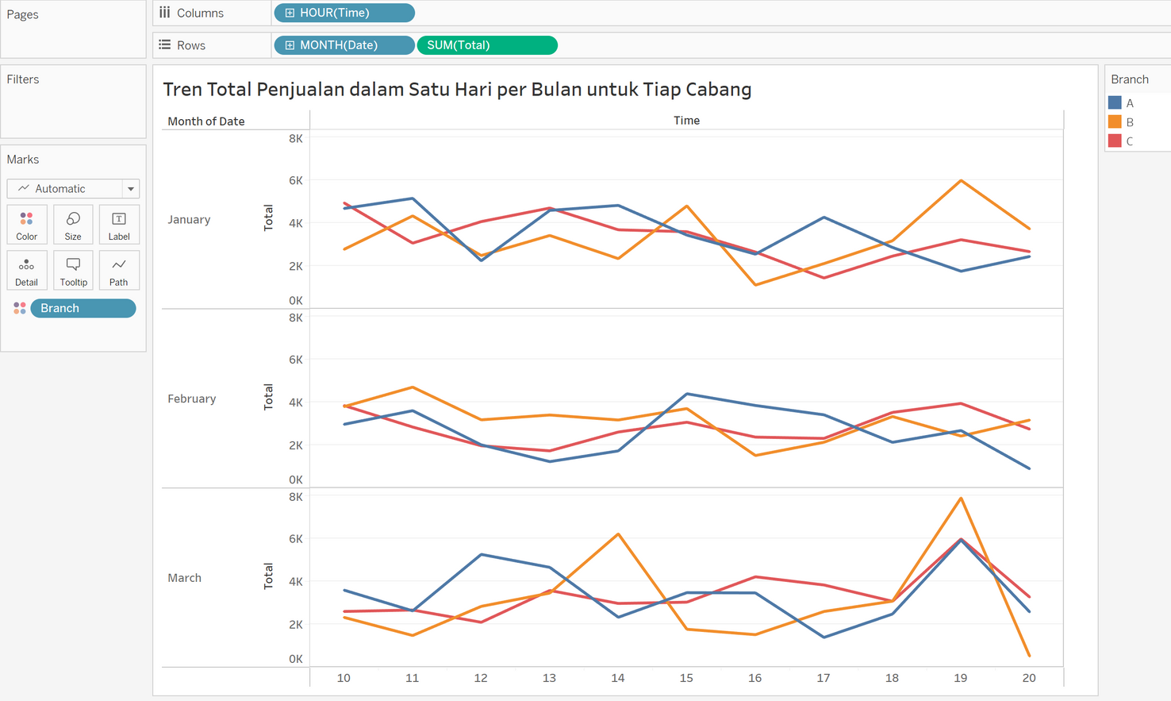
Data Visualization
Tren Total Penjualan Satu Hari Per Bulan Tiap Cabang: Line chart yang menunjukkan warna berbeda untuk setiap cabang, dengan perkembangan selama sehari. Banyak penjualan yang memuncak dalam jam 19 malam pada Bulan Maret.

Slide 16
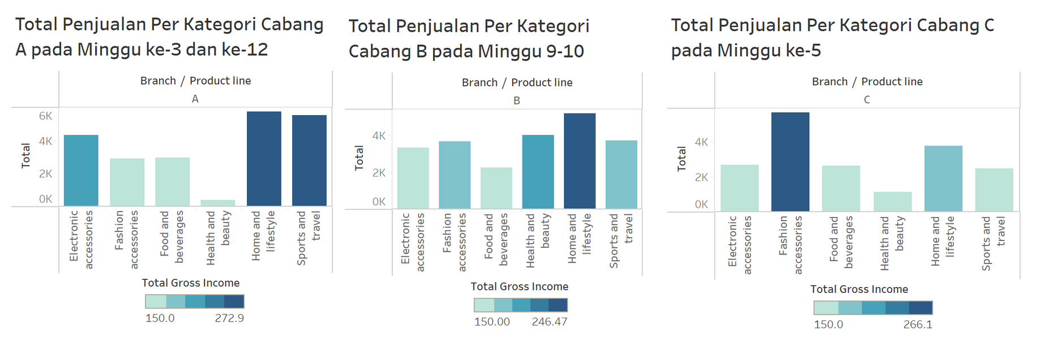
Data Visualization
Analisis Minggu Puncak Penjualan Untuk Setiap Cabang -> Melihat produk apa saja yang menyebabkan puncak penjualan setiap cabang
Paling laris di A: Home and lifestyle & sports and travel
Paling laris di B: Home and lifestyle
Paling laris di C: Fashion accessories

Slide 17
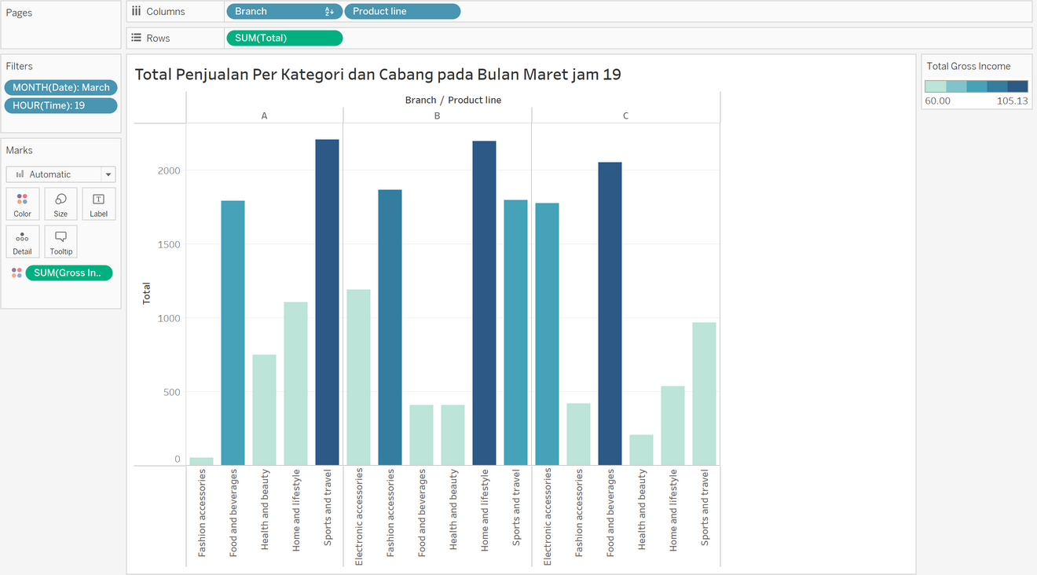
Data Visualization
Total Penjualan Per Kategori dan Cabang pada Bulan Maret jam 19: Menganalisis produk apa saja yang menyebabkan memuncaknya penjualan pada waktu tersebut, untuk setiap cabang (A: sports and travel, B: home and lifestyle, C: food and beverages)

Slide 18
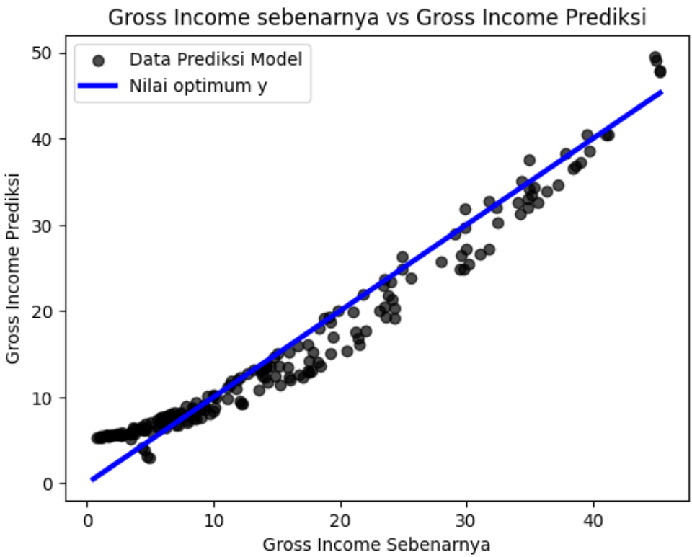
Machine Learning Modelling
Kegunaan machine learning dalam kasus ini adalah memprediksi besarnya “gross income” berdasarkan atribut-atribut tertentu dari dataset yang telah dibersihkan. Tipe learning adalah supervised learning dan Model yang kami gunakan adalah support vector regression (SVR) dengan kernel poly, karena dengan model polinomial, model dapat menangkap pola intrikat dalam data dan memprediksi target attribute dengan lebih baik dibandingkan kernel linear.

Slide 19
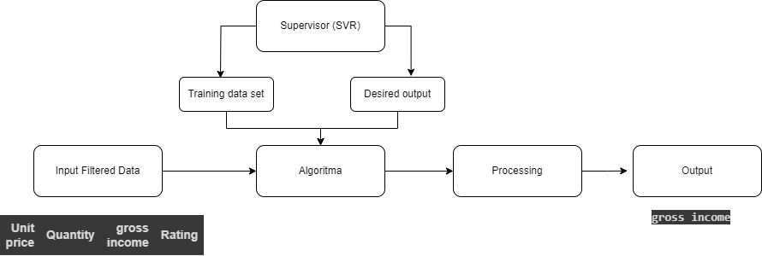


Machine Learning Process
Kami hanya menggunakan atribut Unit price, Quantity, dan Rating (independent variable) untuk melakukan pelatihan model terhadap gross income (dependent variable) karena atribut-atribut tersebut membentuk akurasi prediksi yang tinggi, namun tidak terlalu tinggi karena menghindari overfitting. Model supervisor memanfaatkan SVR yang memanfaatkan data set training : testing = 4 : 1. Skor akurasi yang diperoleh mendekati 0.96 (R2 score).

Slide 20
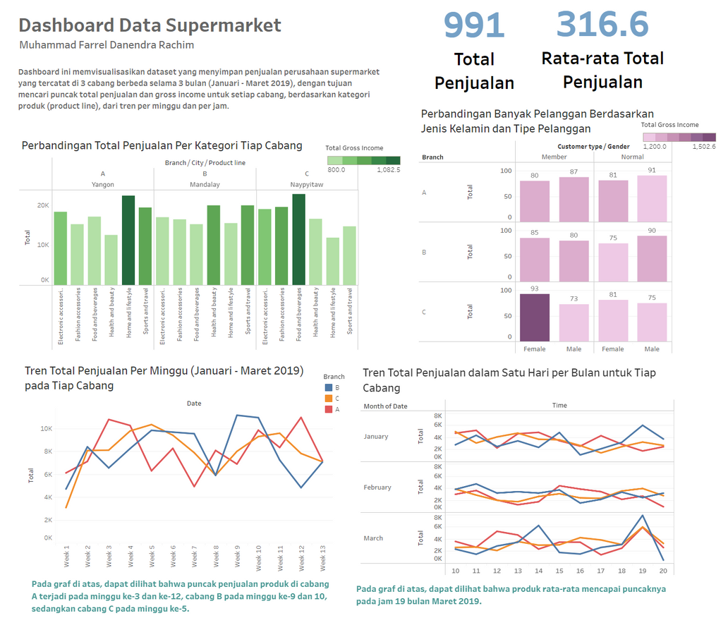
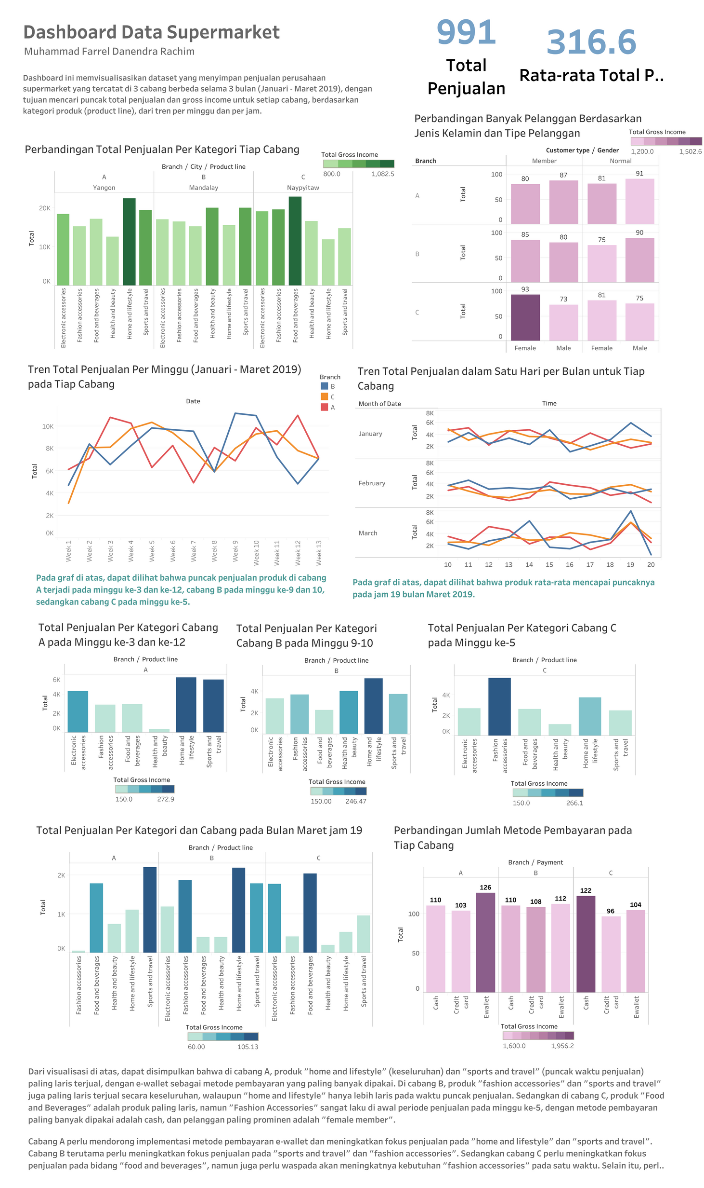
Dashboard

Slide 21
Insight
Cabang A: produk "home and lifestyle" (keseluruhan) dan "sports and travel" (puncak waktu penjualan) paling laris terjual, dengan e-wallet sebagai metode pembayaran yang paling banyak dipakai.
Cabang B: produk "fashion accessories" dan "sports and travel" juga paling laris terjual secara keseluruhan, walaupun "home and lifestyle" hanya lebih laris pada waktu puncak penjualan.
Cabang C: produk "Food and Beverages" adalah produk paling laris, namun "Fashion Accessories" sangat laku di awal periode penjualan pada minggu ke-5, dengan metode pembayaran paling banyak dipakai adalah cash, dan pelanggan paling prominen adalah "female member".

Slide 22
Insight
Puncak penjualan cabang A terdapat pada minggu 3 dan 12; B pada minggu 9 dan 10; C pada minggu 5.
Banyak penjualan yang memuncak dalam jam 19 malam pada Bulan Maret.
Pada waktu tersebut produk yang paling laris dijual di setiap cabang adalah A: sports and travel, B: home and lifestyle, C: food and beverages
Distribusi jumlah tipe pelanggan dan kelamin di setiap cabang hampir terdistribusi merata, kecuali di C di mana member wanita mendominasi.
Metode pembayaran di cabang B hampir merata.

Slide 23
Rekomendasi
Cabang A perlu mendorong implementasi metode pembayaran e-wallet dan meningkatkan fokus penjualan pada "home and lifestyle" dan "sports and travel"
Cabang B terutama perlu meningkatkan fokus penjualan pada "sports and travel" dan "fashion accessories".
Cabang C perlu meningkatkan fokus penjualan pada bidang "food and beverages", namun juga perlu waspada akan meningkatnya kebutuhan "fashion accessories" pada satu waktu.
Diprioritaskan metode pembayaran cash dan pelanggan female member.

Slide 24
Lampiran:
https://github.com/Breezy-DR/Breezy-s-Data-Science-Projects/tree/main/supermarket_data_visualization

Slide 25
Thank you

